Slide 1


Slide 2



목 차
Table of Contents
이주의 주요 개발 내용
IoT 스마트홈 구조물 설계 및 제작
스마트홈 아두이노 회로 제작
전등 스위치 몸통 제작
다음 주 개발 예정 내용
스마트 전등 스위치 개발
및 원격 제어 앱 개발 후 연결
스마트홈 아두이노 회로 추가 제작
최종 결과물 제작

Slide 3

1.
이주의 주요 개발 내용

Slide 4

이주의 주요 개발 내용
01
02
03
IoT 스마트홈
구조물 설계 및 제작
스마트홈 아두이노
회로 제작
전등 스위치
몸통 제작

Slide 5
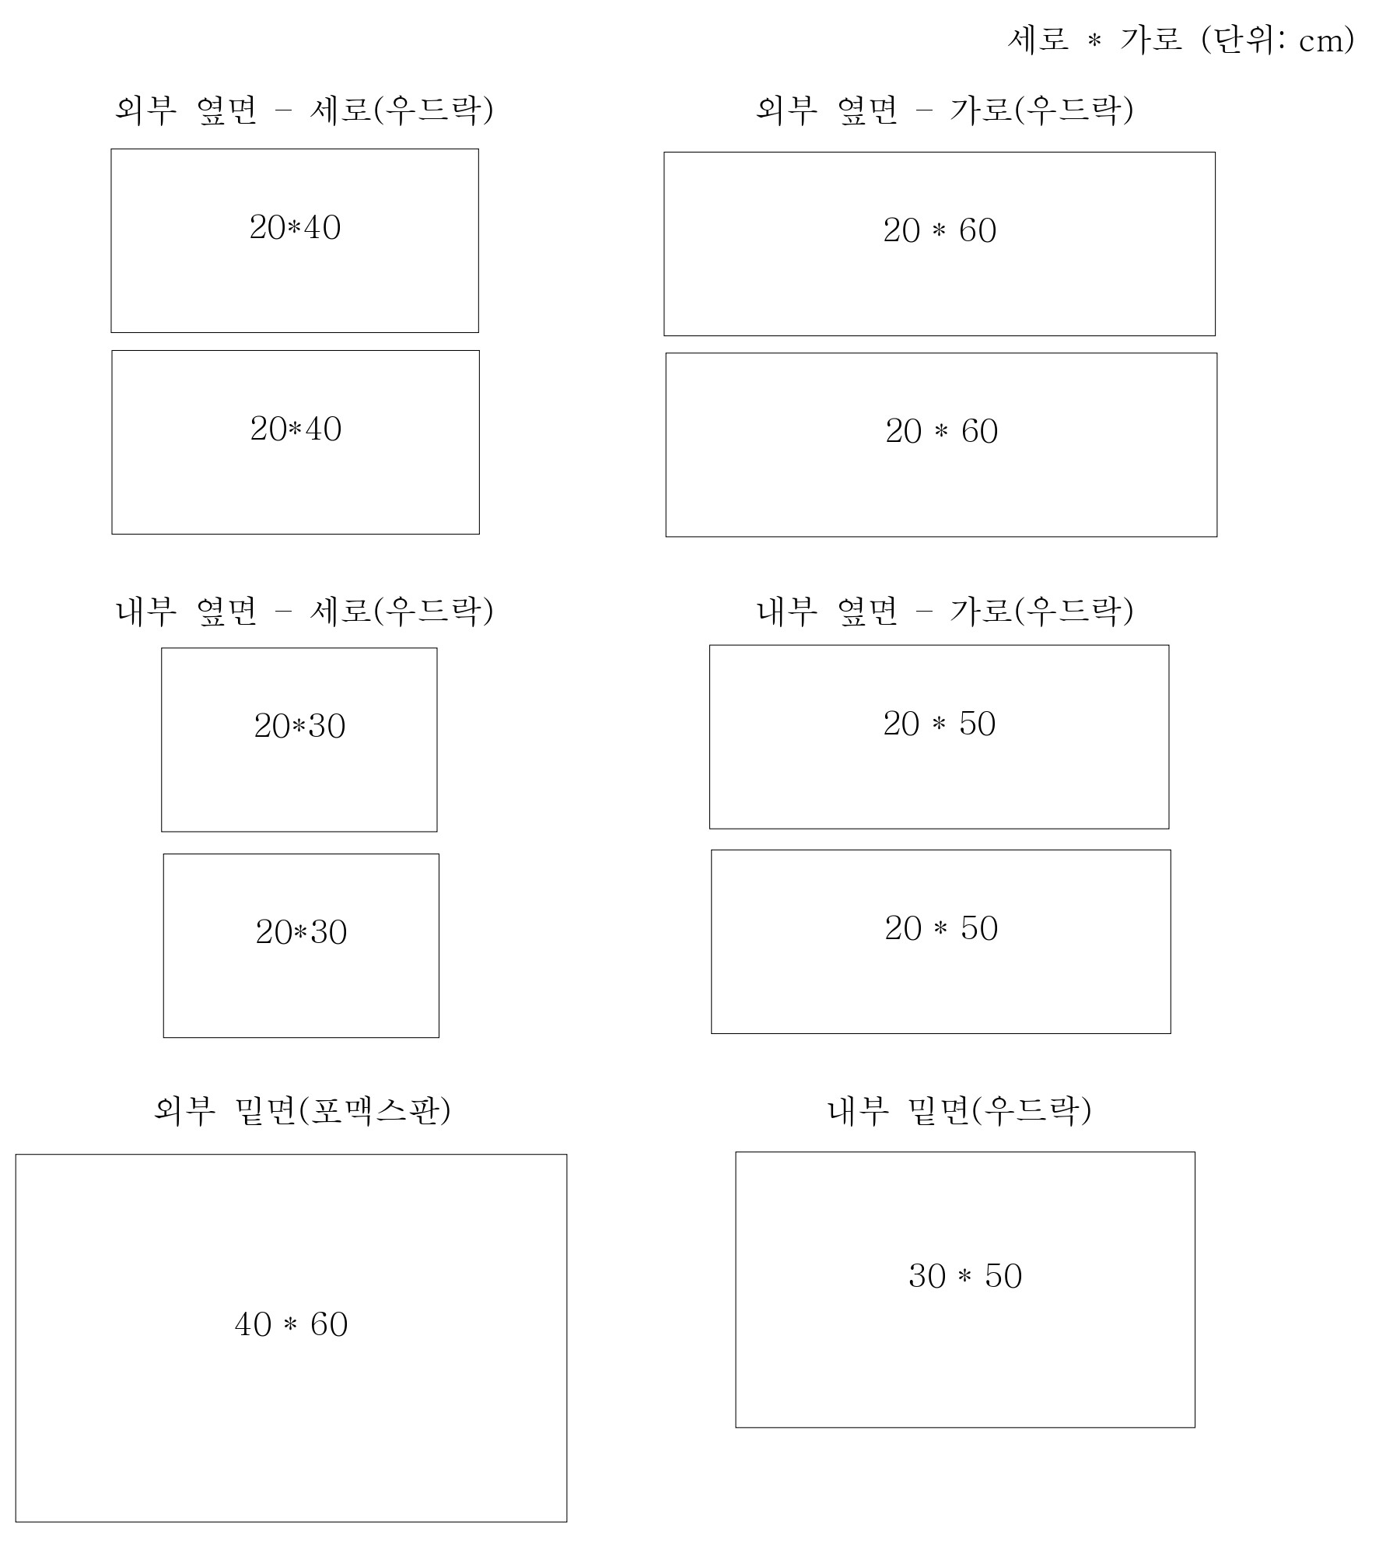
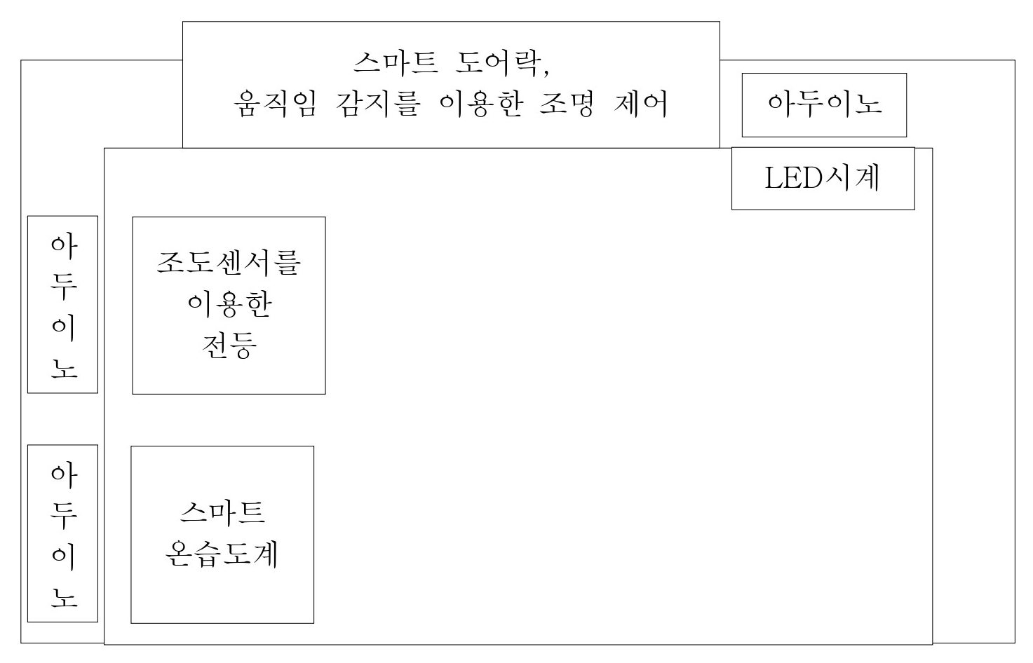
이주의 주요 개발 내용
01
IoT 스마트홈 구조물 설계 및 제작

Slide 6
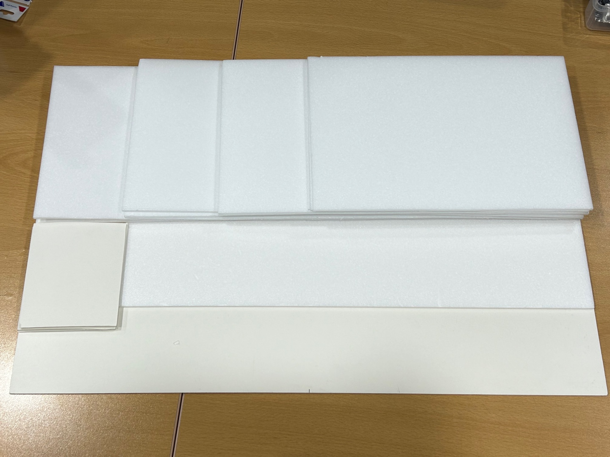
이주의 주요 개발 내용
01
IoT 스마트홈 구조물 설계 및 제작

Slide 7



이주의 주요 개발 내용
02
스마트홈 아두이노 회로 제작
스마트 도어락
(RFID)
움직임 감지로
조명 제어
(PIR모션센서)
스마트 온습도계
(온습도 센서)

Slide 8



이주의 주요 개발 내용
02
스마트홈 아두이노 회로 제작
LED 벽시계
전등 제어
(조도 센서)
스마트 전등
스위치 제어
(기존 프로젝트)

Slide 9
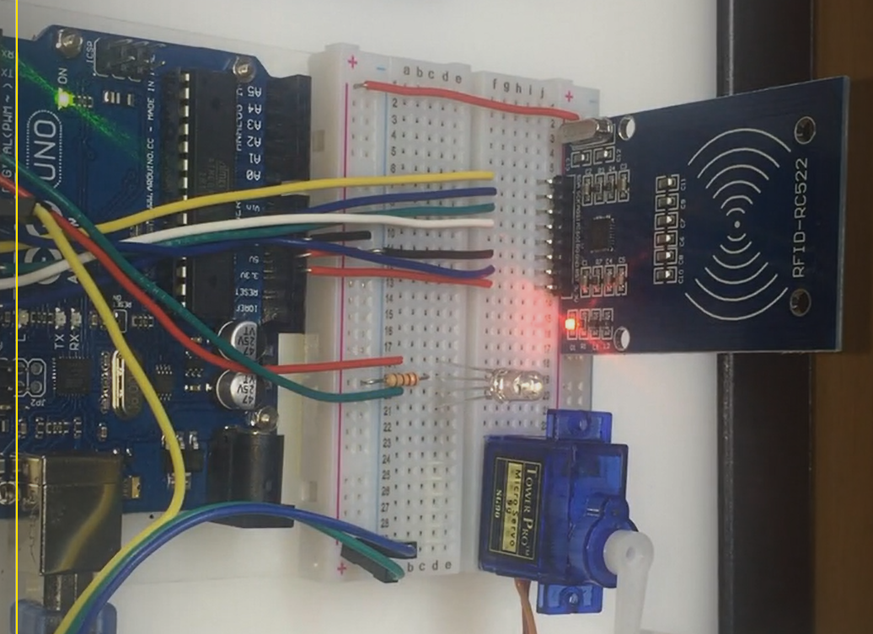
이주의 주요 개발 내용
02
스마트홈 아두이노 회로 제작
스마트 도어락
(RFID)

Slide 10
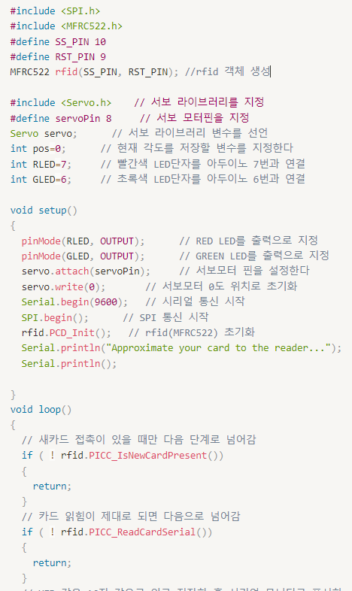
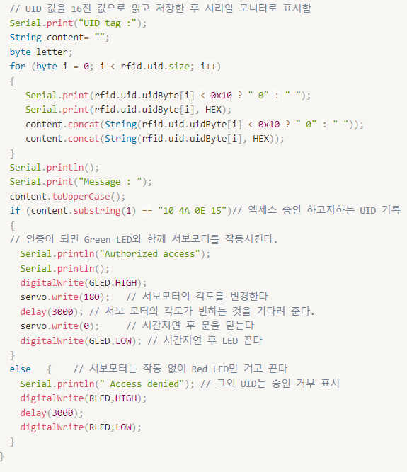
이주의 주요 개발 내용
02
스마트홈 아두이노 회로 제작
스마트 도어락
(RFID)

Slide 11
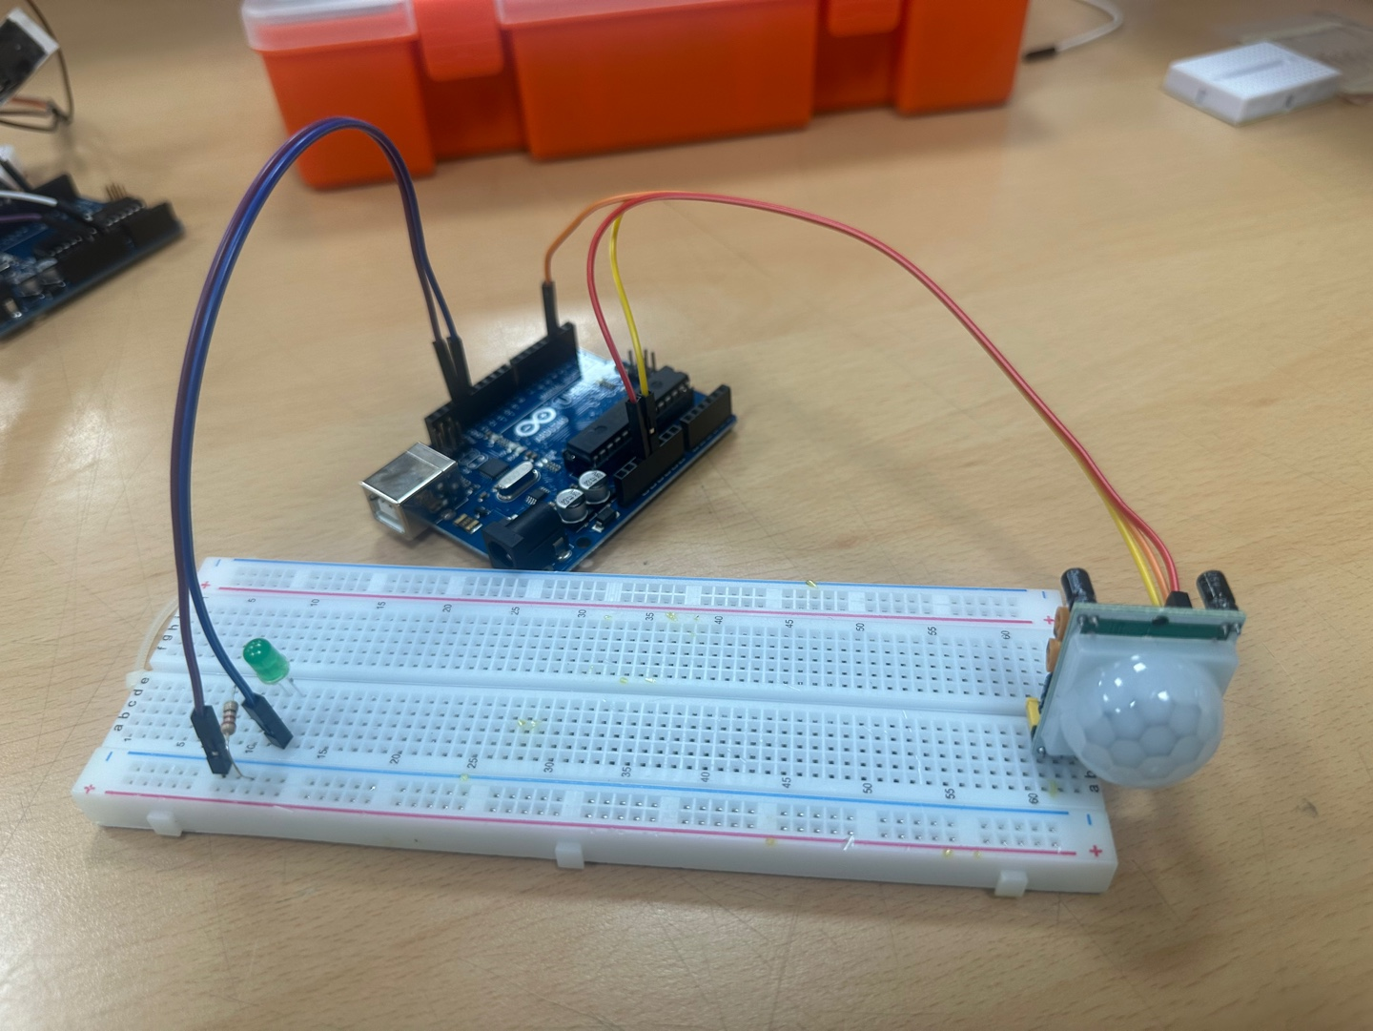
이주의 주요 개발 내용
02
스마트홈 아두이노 회로 제작
움직임 감지로
조명 제어
(PIR모션센서)

Slide 12
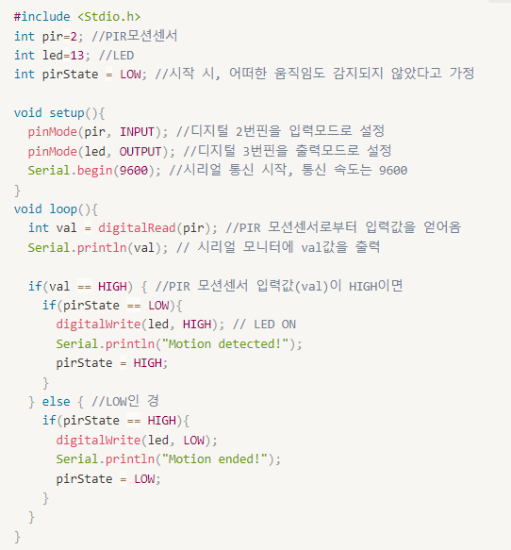
이주의 주요 개발 내용
02
스마트홈 아두이노 회로 제작
움직임 감지로
조명 제어
(PIR모션센서)

Slide 13
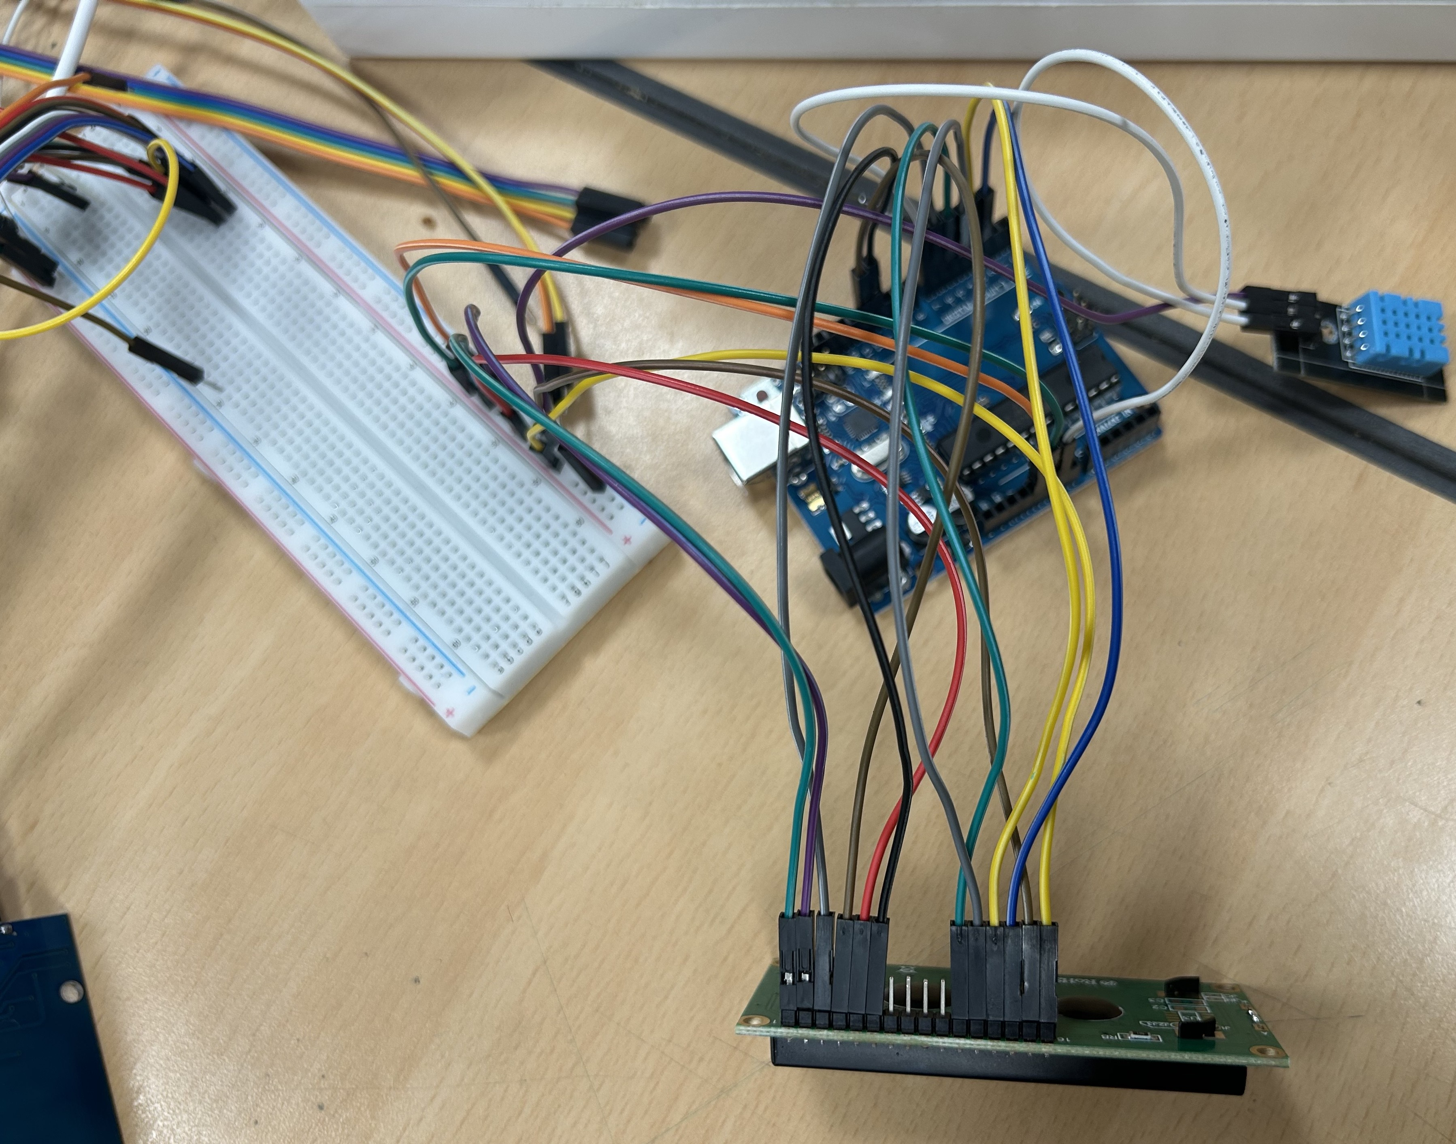
이주의 주요 개발 내용
02
스마트홈 아두이노 회로 제작
스마트 온습도계
(온습도 센서)

Slide 14
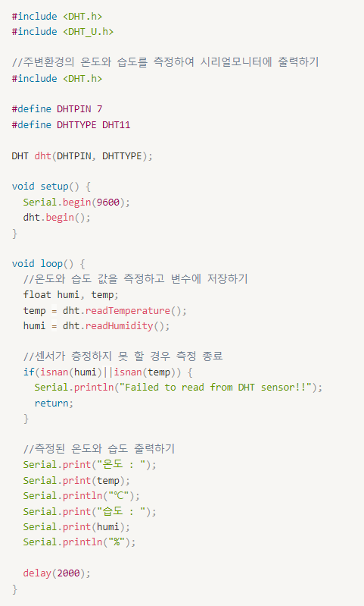
이주의 주요 개발 내용
02
스마트홈 아두이노 회로 제작
스마트 온습도계
(온습도 센서)

Slide 15
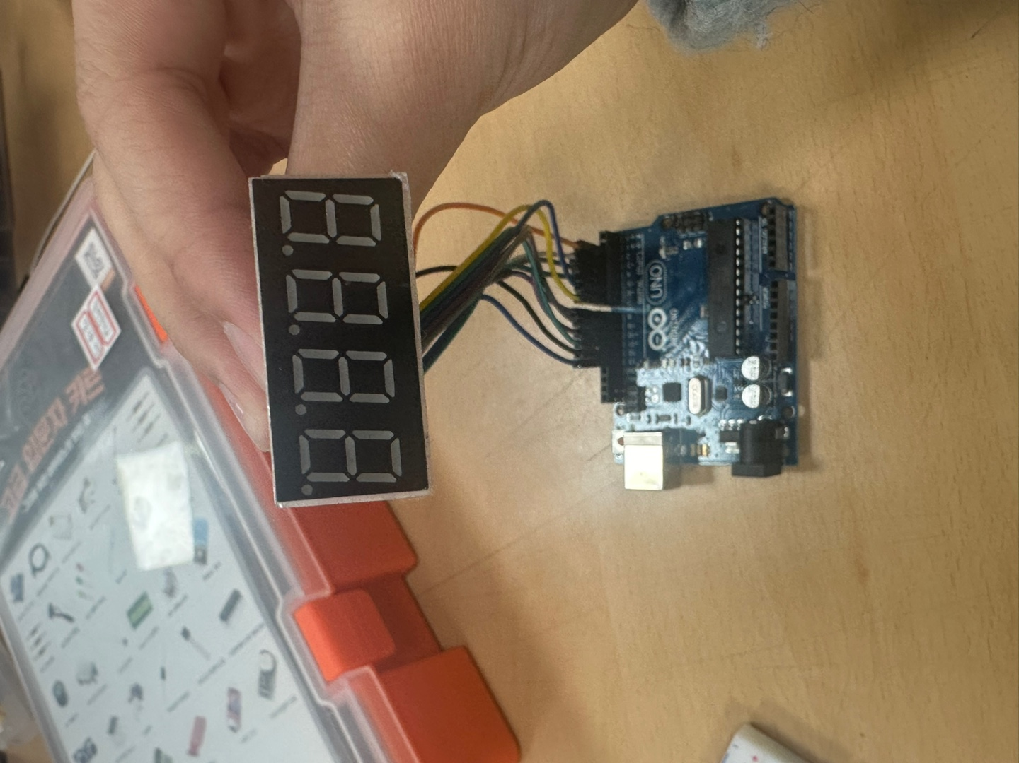
이주의 주요 개발 내용
02
스마트홈 아두이노 회로 제작
LED 벽시계

Slide 16
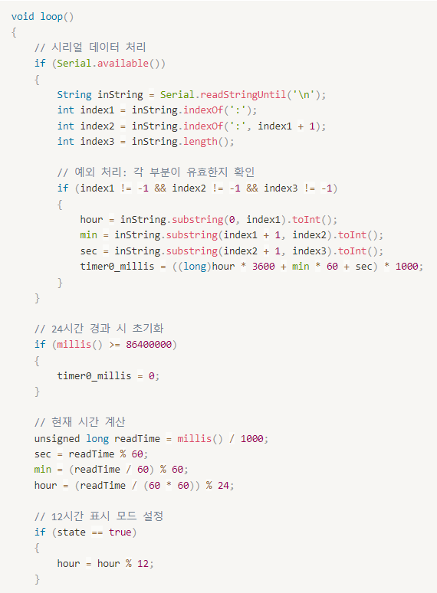
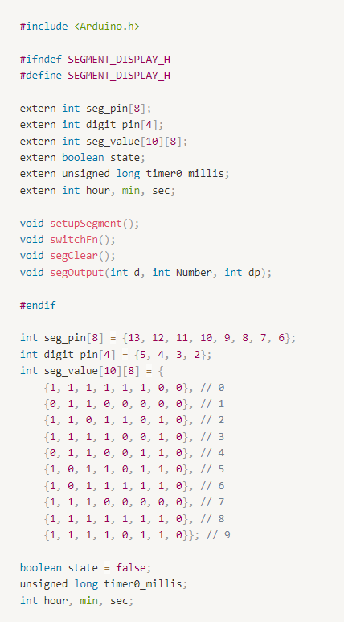
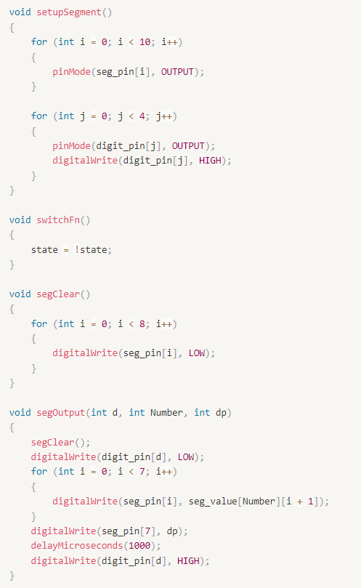
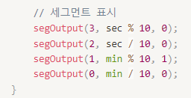
이주의 주요 개발 내용
02
스마트홈 아두이노 회로 제작
LED 벽시계

Slide 17
이주의 주요 개발 내용
02
스마트홈 아두이노 회로 제작
다음 주
개발 예정
전등 제어
(조도 센서)
스마트 전등
스위치 제어
(기존 프로젝트)

Slide 18
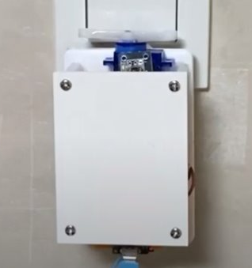
이주의 주요 개발 내용
03
전등 스위치 몸통 제작

Slide 19
2.
다음 주 개발 예정 내용

Slide 20
다음 주 개발 예정 내용
01
02
03
스마트 전등 스위치
및 앱 개발
스마트홈 아두이노
회로 추가 제작
최종 결과물 제작

Slide 21

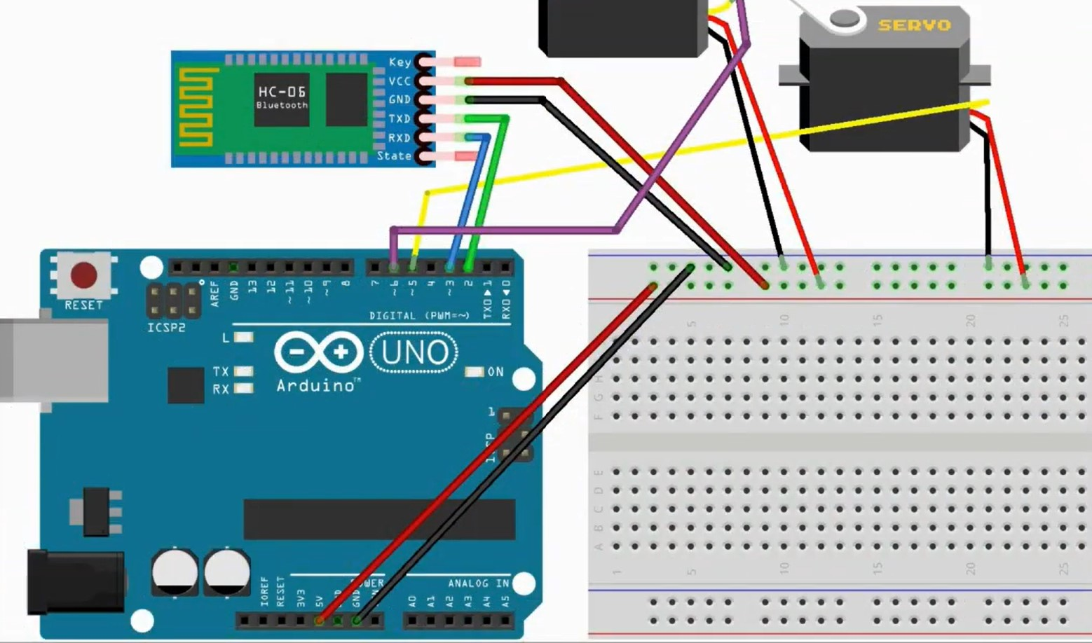
다음 주 개발 예정 내용
01
2차 개발
: 와이파이 모듈로 변경 후 n개로 확장하여 아두이노/원격 제어 앱 개발

Slide 22
다음 주 개발 예정 내용
02
스마트홈 아두이노 회로 추가 제작
전등 제어
(조도 센서)

Slide 23
다음 주 개발 예정 내용
03
최종 결과물 제작

Slide 24


